Slide 1
MHW3

Slide 2

API senza autenticazione
Seleziona Nazione: permette di visualizzare tutti i campionati relativi alla nazione selezionata.
API: https://www.thesportsdb.com/api.php

Slide 3
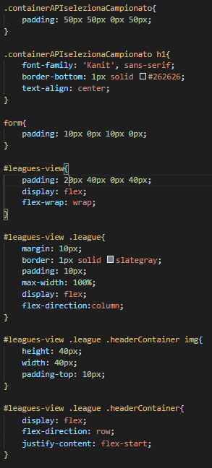
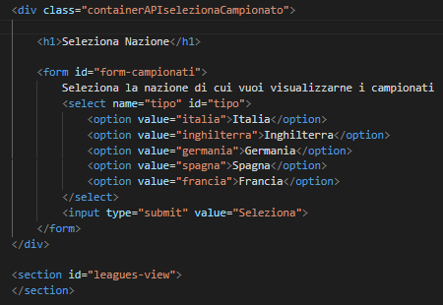
API senza autenticazione (HTML & CSS)

Slide 4
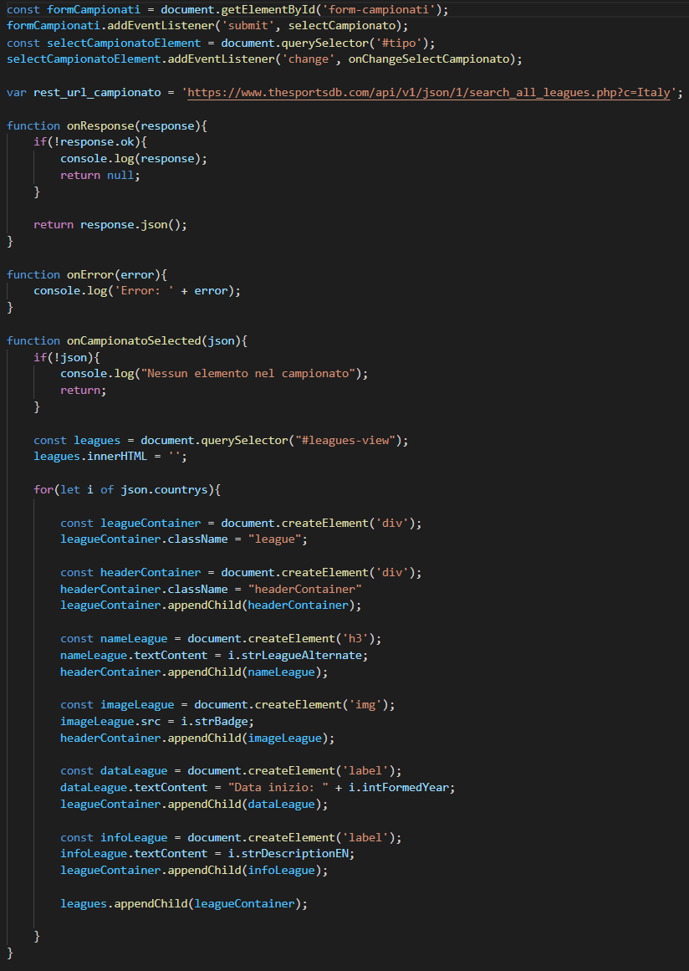
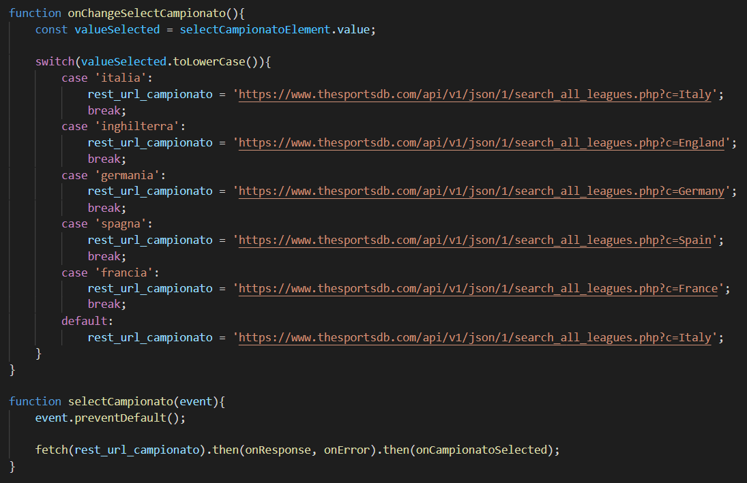
API senza autenticazione (script)
onCampionatoSelected(): data la risposta API contenente un array di campionati, costruisce un nodo HTML che permette di reindirizzare il contenuto per ogni elemento della risposta.
onChangeSelectCampionato(): a seconda della nazione selezionato l’indirizzo dell’API da chiamare.
selectCampionato(event): viene chiamata l’API all’indirizzo selezionato dalla funzione onChangeSelectCampionato().

Slide 5
API con key
Ricerca giocatore: permette di visualizzare tutti i giocatori attraverso una barra di ricerca.
API: https://apifootball.com/

Slide 6
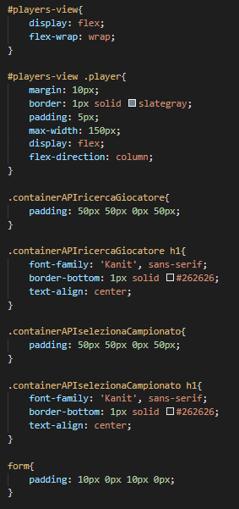
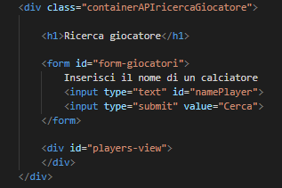
API con key (HTML & CSS)

Slide 7
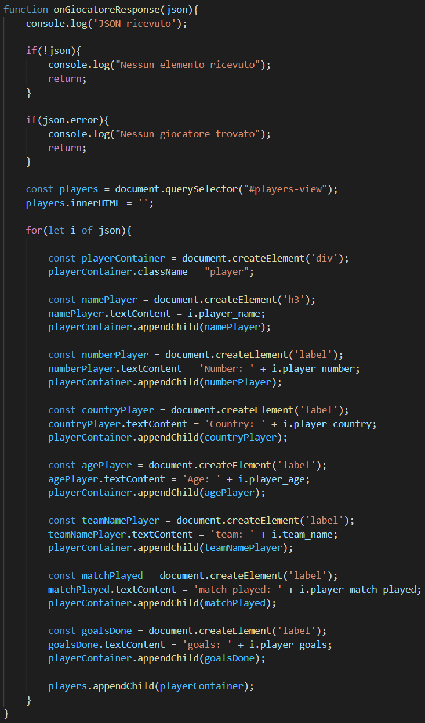
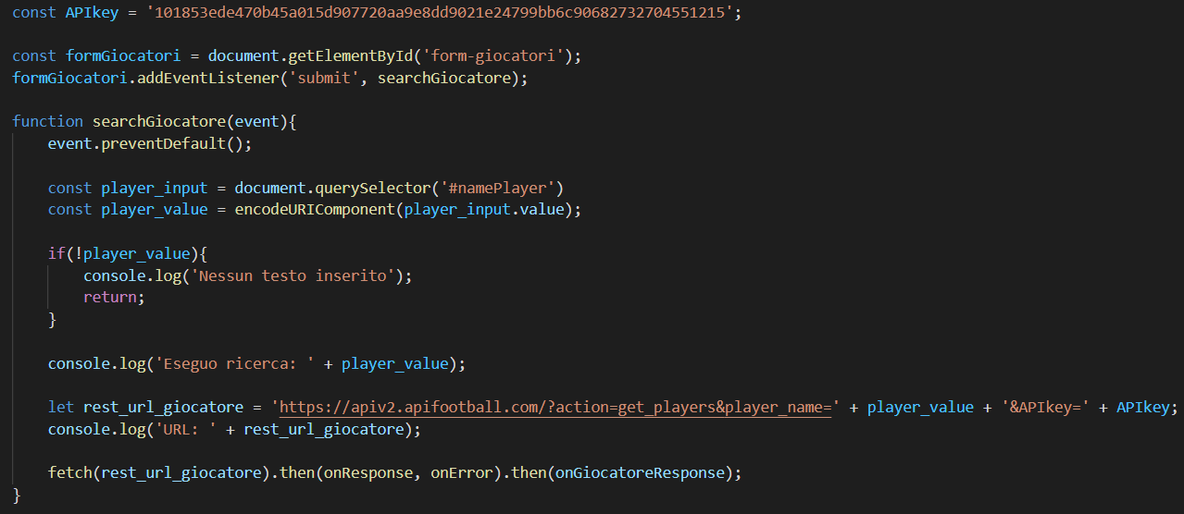
API con key (script)
onGiocatoreResponse(): data la risposta API contenente un array di giocatori, costruisce un nodo HTML che permette di reindirizzare il contenuto per ogni elemento della risposta.
searchGiocatore(): viene chiamata l’API dove l’indirizzo è dato dall’input inserito con l’aggiunta di un’apposita chiave di autenticazione.

